Slide 1
O‘zbek tili
7-sinf
Mavzu:
Adabiyot muzeyida
(3-dars)
(Fe’l yasovchi qo‘shimchalar)

Slide 2
Avvalgi darsda o‘tilgan mavzuni tekshiramiz
Quvonmoq, duch kelmoq, so‘zlamoq, yig‘lamoq
so‘zlari ishtirokida gaplar tuzing.
Yangi yilda qorboboning tashrifidan barcha bolalar quvondilar.
Korxona yo‘lagida rahbarimizga duch keldim.
Ustozimiz bizga shahrimizdagi muzeylar haqida so‘zlab berdilar.
Nargiza ko‘chadagi dugonalari bilan urishib qolib, uyga yig‘lab kirib keldi.

Slide 3
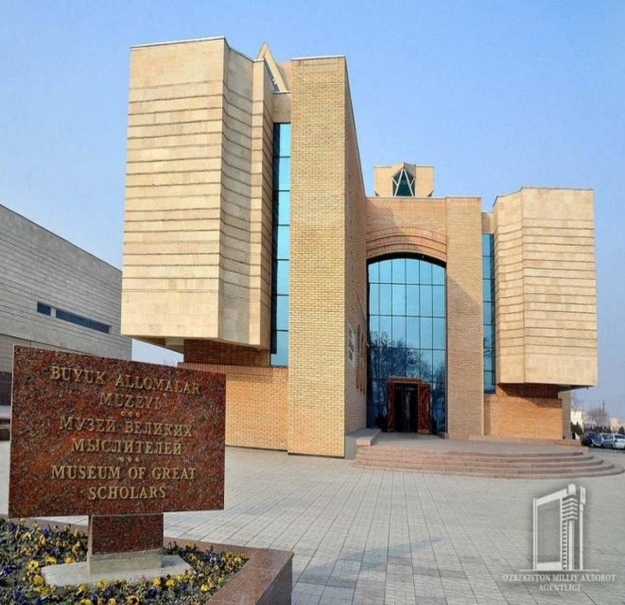
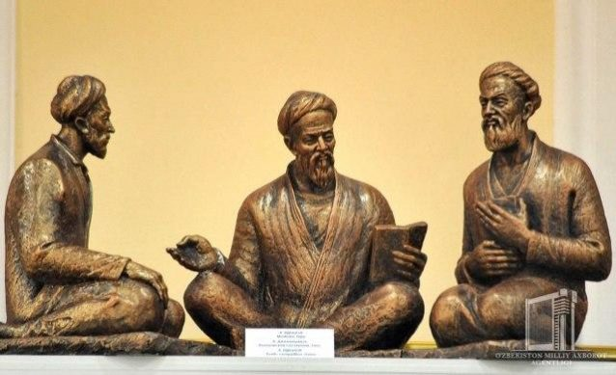
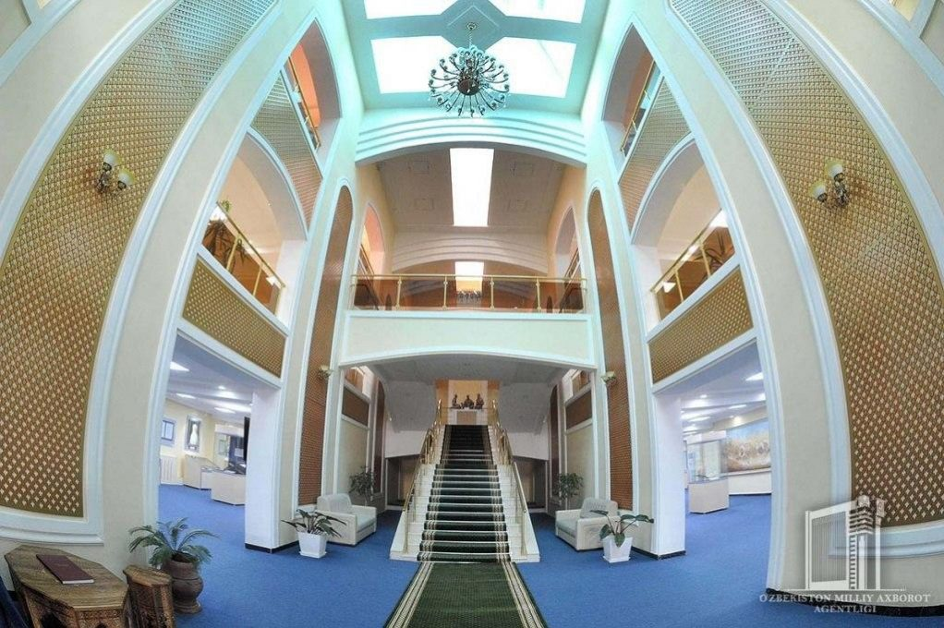
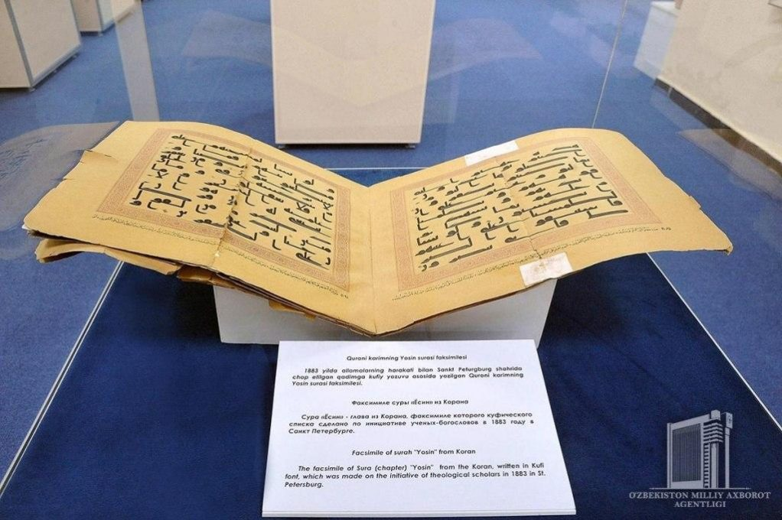
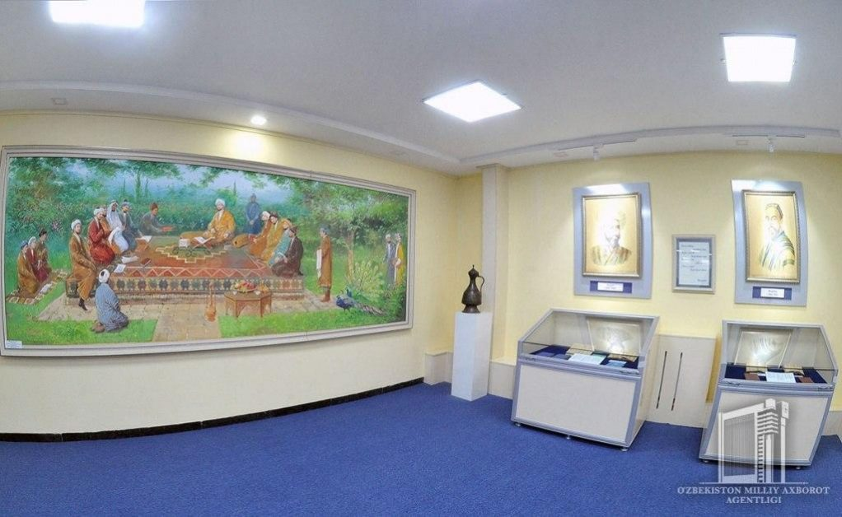
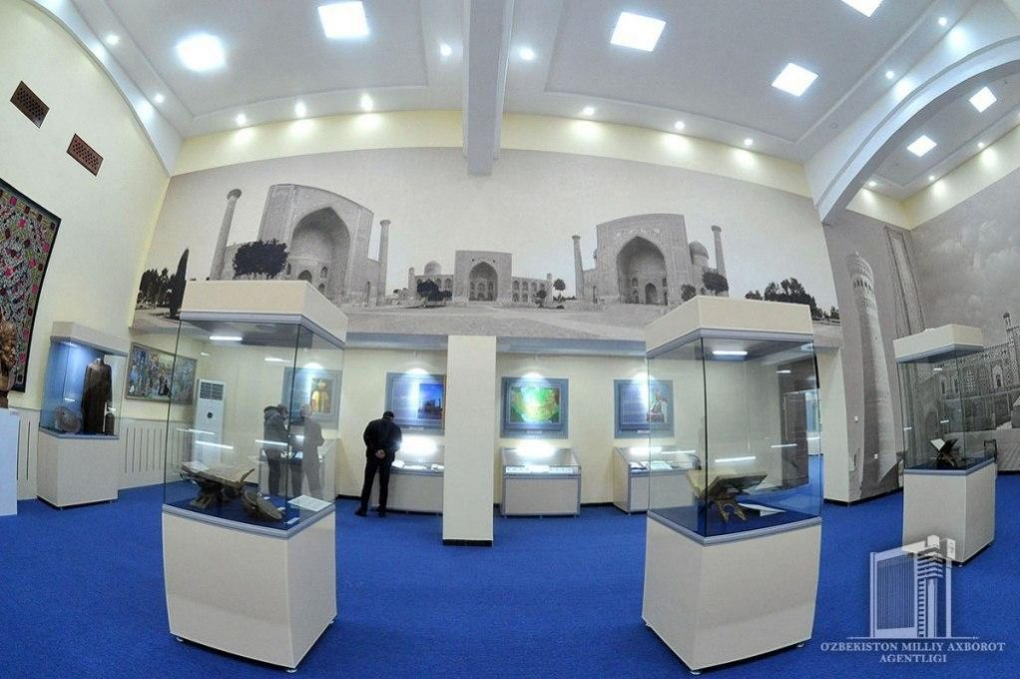
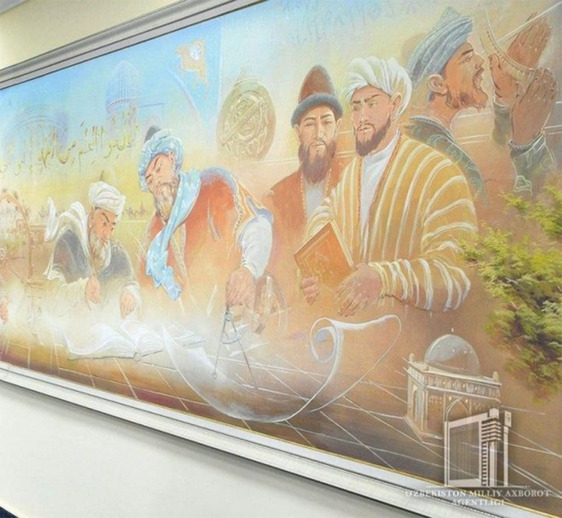
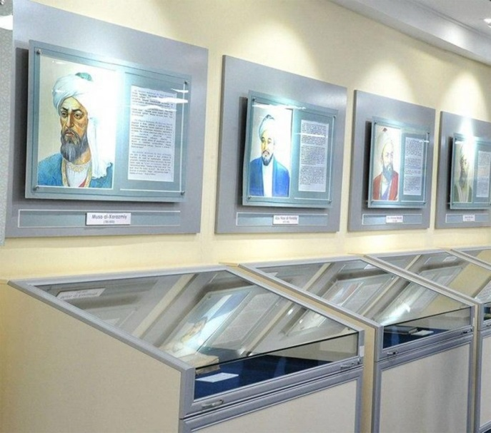
Buyuk allomalar muzeyi

Slide 4
Buyuk allomalar muzeyi
Buyuk allomalar muzeyi O‘zbekiston Respublikasi Prezidentining 2017-yil 22-23 iyun kunlari Farg‘ona viloyatiga qilgan tashriflarida bergan topshiriqlariga asosan barpo etildi. Muzeyda ko‘plab eksponatlar, xaritalar, haykallar, portretlar hamda turli davrlarni aks ettiruvchi buyumlar ko‘rishingiz mumkin. Muzeyida asosan, 5 bo‘lim bo‘lib ular quyidagilardir:
1. Ilk o‘rta asrlarda Markaziy Osiyoda ilm-fan va madaniyat.
2. Temuriylar davrida ilm-fan va madaniyat.
3. XVIII-XIX asrlarda ilm-fan va adabiyot.
4. Milliy uyg‘onish (jadidchilik) davrida ilm-fan va adabiyot.
5. XX asrda ilm-fan va madaniyat.
Muzeyda oltmishdan ortiq allomalar hayoti va ijodiga oid bo‘lgan ma’lumotlar bilan tanishib chiqishingiz mumkin.

Slide 5
Bilib oling!
-illa fe’l yasovchi qo‘shimchasi tarkbida u unlisi bo‘lgan bir bo‘g‘inli so‘zlar qo‘shilganda qo‘shimcha tarkibidagi i tovushi u tovushiga aylanadi.
Masalan: guvillamoq
gurillamoq

Slide 6
2-topshiriq
Berilgan ma’lumotlarni o‘qing.
“Xamsa” asari Alisher Navoiy ijodining eng yuqori cho‘qqisi hisoblanadi.
“Xamsa” turkiy tilda yaratilgan bo‘lib, beshta dostondan iborat.
1985 – yilda “Xamsa” ning 500 yilligi nishonlangan.
Navoiy asarlari lug‘ati 1972- yilda G‘afur G‘ulom nomidagi Adabiyot va san’at nashriyoti tomonidan chop etilgan.

Slide 7
2-topshiriq
Alisher Navoiyning “Farhod va Shirin” dostoni 1968-yilda Boku shahrida Ozarbayjon tilida Hamid Orasli tomonidan tarjima qilinib, nashr etilgan.
Moskva shahrida 2006-yil bo‘lib o‘tgan “Kitob san’ati” III-xalqaro tanlovida “Boqiy satrlar” turkumida chop etilgan besh kitobdan iborat Navoiyning “Xamsa” asari nashri oltin medalga sazovor bo‘ldi.
Moskva, Tokio va Boku shaharlarida Alisher Navoiy xotirasiga muhtasham haykallar o‘rnatilgan.

Slide 8
5-mashq
Birinchi ustunda berilgan fe’llarga mos ma’nodosh so‘zlarni ikkinchi ustundan toping va ular ishtirokida gaplar tuzing.
kuylamoq
hadya qilmoq
demoq
tashrif buyurmoq
bormoq
ketmoq
kelmoq
aytmoq
bermoq
hirgoyi qilmoq

Slide 9
Topshiriqni tekshiramiz
kuylamoq
hirgoyi qilmoq
demoq
aytmoq
bormoq
ketmoq
kelmoq
tashrif buyurmoq
bermoq
hadya qilmoq

Slide 10
Topshiriqni tekshiramiz
Vatan haqidagi qo‘shiqni hammamiz birgalikda kuyladik.
Onam ertalab vaqtli ishga ketaman dedilar.
Bugun maktabdan vaqtliroq keldim.
Dugonamga o‘zim o‘qigan eng yaxshi kitobni sovg‘a qildim.

Slide 11
4-topshiriq
Alisher Navoiy nomini abadiylashtirish bo‘yicha berilgan ma’lumotlarni bilib oling!
Alisher Navoiy nomidagi Adabiyot muzeyi dastlab 1940-yilda Alisher Navoiy tavalludining 500 yilligi munosabati bilan ko‘rgazma tariqasida tashkil etilgan. 1967-yildan unga Alisher Navoiy nomi berilgan.
Respublikamizda 1982-yilda Navoiy viloyati tashkil etildi.
Toshkent shahrining eng katta markaziy ko‘chasiga Alisher Navoiy nomi berilgan.
Istiqloldan so‘ng O‘zbekiston milliy bog‘i Alisher Navoiy nomi bilan atala boshladi.

Slide 12
4-topshiriq
Toshkent metrosining bekatlaridan biri Alisher Navoiy nomi bilan ataladi.
Alisher Navoiy nomidagi O‘zbekiston Respublikasi davlat mukofoti, Alisher Navoiy nomidagi davlat stipendiyasi ta’sis etilgan.
Respublika opera va balet akademik Katta teatri, Samarqand davlat universiteti Alisher Navoiy nomi bilan ataladi.
2016-yil 13-mayda Alisher Navoiy nomidagi Toshkent davlat o‘zbek tili va adabiyoti universiteti ochilgan.

Slide 13
Adabiy o‘qish
“Alisher Navoiy” filmi - Komil Yormatov tomonidan suratga olingan buyuk mutafakkir, shoir va davlat arbobi Alisher Navoiy haqidagi tarixiy dramadir. Amir Temurning avlodidan boʻlgan Husayn Boyqaro shoir Alisher bilan uzoq yillik munosabatlari, saroydagi fitnalar, davlat boshqaruvi haqida so‘z boradi.
Film Izzat Sulton hamda Uyg‘un qalamiga mansub bo‘lgan ijod namunasi asosida suratga olingan. Filmda Navoiy rolini Razzoq Xamroyev ijro etgan. Bundan tashqari filmda Asad Ismatov, Obid Jalilov, Tamara Nazarova, Rahim Pirmuhamedov kabi iste’dodli, el sevgan san’atkorlar ishtirok etishgan.

Slide 14
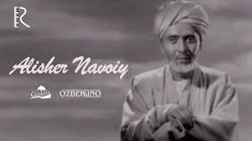
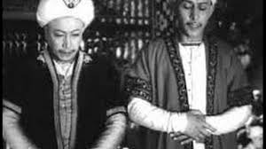
“Alisher Navoiy” filmidan fotolavhalar

Slide 15
Mustaqil bajarish uchun topshiriq
Hirgoyi qilmoq, aytmoq, tashrif buyurmoq, hadya qilmoq
so‘zlari ishtirokida gaplar tuzing.

